Slide 1
ПОЖАРНАЯ БЕЗОПАСНОТЬ ДЛЯ ДЕТЕЙ
Работу выполнила:
воспитатель МДОУ «Квакшинский детский сад»
Эльгакаева Зулихан Вахаевна

Slide 2
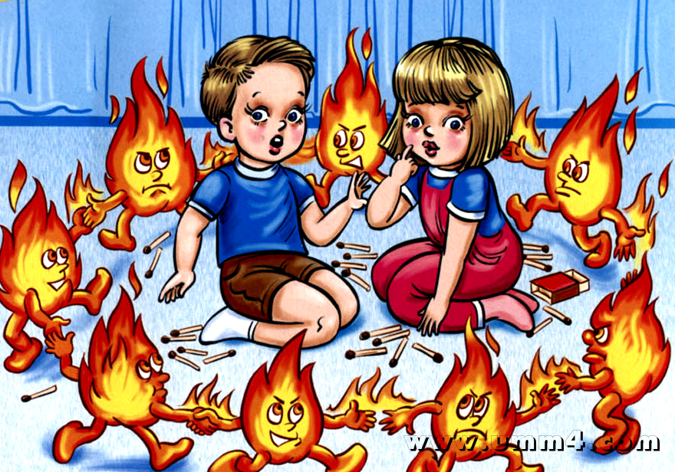
Не шутите с огнём!
Я - огонь! Я – друг ребят.
Но когда со мной шалят,
Становлюсь тогда врагом
И сжигаю все кругом!

Slide 3
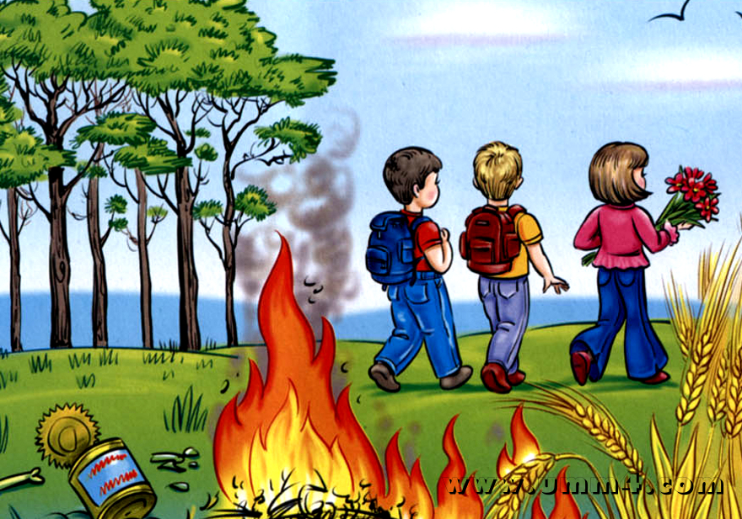
Не берите в руки спички!
Чтобы лес, звериный дом,
Не пылал нигде огнём,
Чтоб не плакали букашки,
Не теряли гнёзда пташки,
А лишь пели песни птички,
Не берите в руки спички!

Slide 4
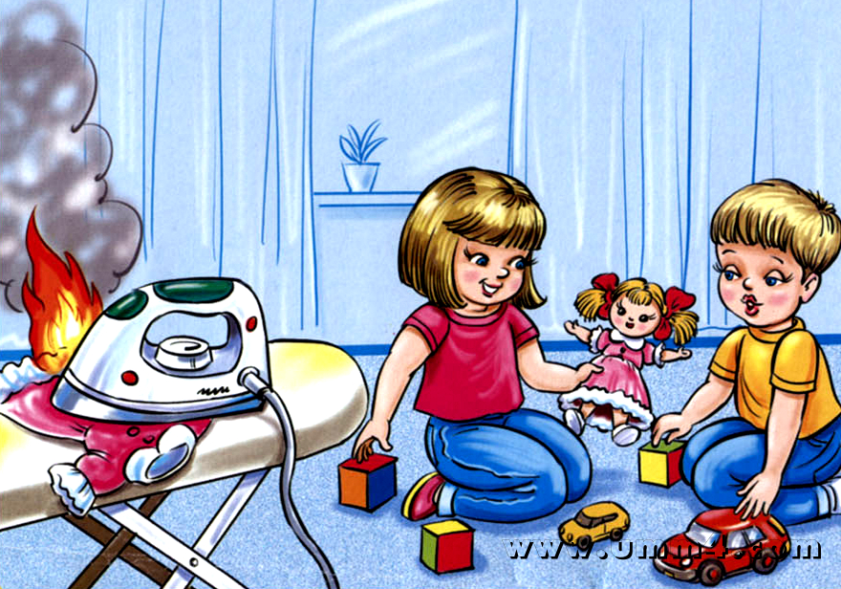
Выключайте электроприборы
Если гости к вам пришли
Или навестил вас друг,
Перед тем, как с ним играть —
Не забудьте выключить утюг!

Slide 5
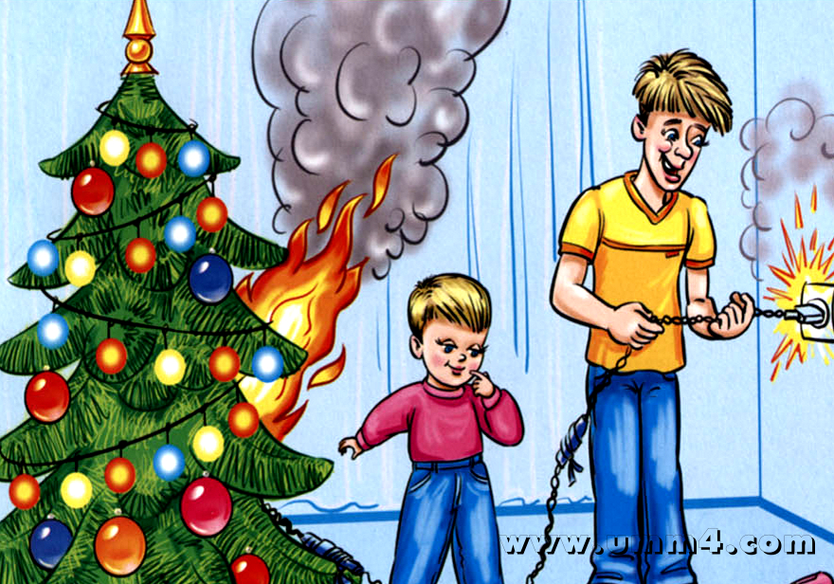
Уходя тушите свет!
Знай, любые провода
Повреждённые – беда!
Ведь они опасны слишком –
Замыкание как вспышка!
Дать друзьям такой совет
Просто каждый может:
Уходя тушите свет
И приборы тоже!

Slide 6
Очень-очень важные правила!
Ребята, помните о том,
Что нельзя шутить с огнём
Кто с огнём неосторожен
У того пожар возможен.
Спички не тронь!
В спичках огонь!
Не играй, дружок, со спичкой,
Помни, ты, она мала,
Но от спички-невелички
Может дом сгореть дотла.
Возле дома и сарая
Разжигать огонь не смей!
Может быть беда большая
Для построек и людей.
Если имущество хочешь сберечь
Не уходи, когда топится печь!
Когда без присмотра оставлена печь –
Один уголек может дом ваш поджечь.
Не играй с электроплиткою.
Спрыгнет с плитки пламя прыткое!
С газом будь осторожен,
От газа пожар возможен!
Нельзя над газовой плитой
Сушить промокшую одежду!
Вы сами знаете, какой
Большой пожар грозит невежде!
Не суши белье над газом.
Все сгорит единым разом!
Погладить рубашку и брюки
Утюг вам поможет, всегда,
Сухими должны быть руки
И целыми провода.
Включен утюг, хозяев нет,
На простыне дымится след.
Ребята, меры принимайте,
Утюг горячий выключайте!
Во избежанье всяких бед
Огню на елку хода нет!
Запомните, дети,
Правила эти:
Ты о пожаре услыхал,
Скорей об этом дай сигнал!
Пусть помнит каждый гражданин
Пожарный номер — 01!

